Slide 1
令和６年度 電子情報工学科 卒業研究発表会 汎用的な緊急連絡システム開発
彦坂 天塁， 斉藤 徹
Notes:
5 - 5
今から卒業研究発表を始めさせていただきます。
お願いします

Slide 2
目次
I. はじめに
II. 開発概要
III. 機能仕様 (管理者編)
IV. 機能仕様 (ユーザ編)
V. まとめ
Notes:
5 – 10
こちらの５つの章立てで説明をしていきます。

Slide 3
I. はじめに
Notes:
はじめにです。

Slide 4


背景 1. はじめに
日本では地震や台風などの自然災害が多く起こる
緊急時には、連絡を取って安全確認をすることが重要
Notes:
10 - 20
まず、日本では、地震や台風などの自然災害が頻繁に発生するため、
=================
緊急時には連絡をすばやく確実に行うことが重要だと考えました。

Slide 5
背景 1. はじめに
現状、緊急連絡システムは存在する
しかし… SNSやメールなど複数のサービスに対応したものは少ない
そこで… 複数のサービスに対応した連絡システムを新たに作成
Notes:
10 - 30
緊急連絡システムというものは、すでに多く存在しています。
しかし、複数のサービスに対応したものは少なく、
================
そのシステムを新たに作成することとしました。
<Q&A>
Q. 緊急連絡システムとはどのようなものがあるか？
エマージェンシーコールやセコム安否確認サービス、トヨクモ安否確認サービスなど
Q. 少ないということは、すでにあるのか?
セコム安否確認サービスがメールとLINEで3アドレスまで登録可能でした。Discordというものはなかった
Q. メール対応はしなかったのか?
A. メール対応のサービスは多く、今回は研究でもあったので、メールの実装よりもほかの実装を優先するという形になりました

Slide 6
緊急連絡システムとは 1. はじめに
緊急時の連絡を主としたシステム
利用対象は、学校や企業などの人数が一定数いる組織
管理者が、組織のメンバーに対してメッセージを一斉送信可能
DiscordやLINE、Teamsなどの様々なサービスに送信
災害などにより、一部システムがダウンしていても送信ができるように
ユーザは、メッセージより、既読確認を行える。
管理者は既読状況を収集し、確認可能
Notes:
35 - 105
本システムについてです。
これは、緊急時の連絡を主な目的としたシステムであり、
学校や企業などの一定数の人数がおり、組織体制が整っている組織を利用対象としています。
このシステムでは、組織の管理者が組織のメンバーに対してメッセージを一度に送信することが可能です。
送信先サービスとしてはDiscordやLineなどの様々なSNSを対象としており、
災害などにより一部システムが使用不能となっていても正常に使えることを目的としています
また、ユーザはメッセージより既読確認を行え、管理者はその状況等を簡単に、確認できます

Slide 7
II. 開発概要
Notes:
開発概要です。

Slide 8
アカウント登録と連携 2. 開発概要
アカウント登録
・任意のIDとパスワードを登録してアカウント作成
・次回以降はこのIDとパスワードを用いてログイン
SNSとのアカウント連携
・メッセージの送信先の対象設定として、各種SNSのアカウント識別が必要
・ログイン状態において、専用(連携) ページから各種SNSサービスと連携
Notes:
25 - 130
アカウントの登録と連携についてです。
本システムでは、利用者を判別するためにアカウントシステムを導入しました。
任意のＩＤとパスワードを設定することにより、アカウントを作成することができます。
また、送信先のSNS等のアカウントの判別を実施するために、各種サービスのアカウントとの連携を可能としました。
これは、ログイン後に、専用の連携ページから実施することが可能です。。

Slide 9
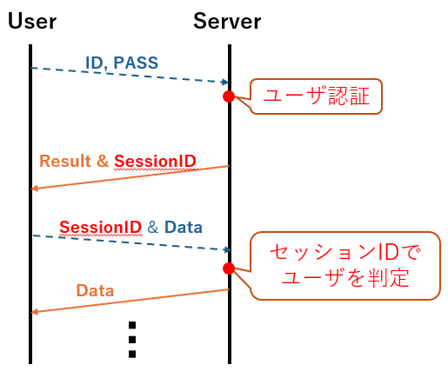
セッション 2. 開発概要
利用中のユーザ判定のためにセッションを発行
ログイン時ランダムなID (ユーザIDではない) を発行し、これによりユーザを識別
ユーザIDによる識別だと、通信時の偽装によりなりすましが可能
{
user: “test000”
data: “#メッセージ等”
}
“taro001”
ここを変更すると…
なりすましが可能
Notes:
35 - 205
システムの利用において、ログイン中のユーザアカウントを識別するためにセッションを導入しました。
これは、ログイン時にランダムなIDを発行し、これにより識別します。
ユーザIDによる識別でも判定は可能だが、通信時に偽装し,なりすましが容易であるという欠点があります。
例えば、userとdataという要素を持つデータでやり取りをした場合、userの部分を変更するだけで、別人になることが可能です。
ここが、毎回変動するランダムな値となることで、なりすましが困難になります。

Slide 10
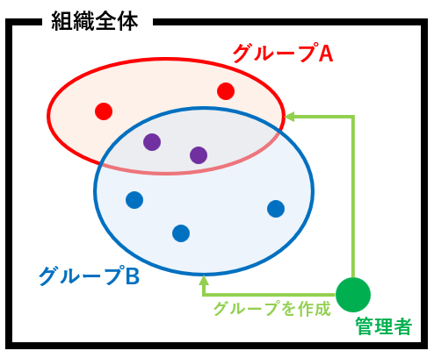
グループシステム 2. 開発概要
対象は、学校や企業などの人数が十分にいる組織
クラスや部署などの区分が存在
そこで、組織内にグループを作成可能に
管理者が自由にグループを作成
任意のユーザをグループに所属させ、まとめて管理
管理効率が上昇
緊急時にも短時間で対応可能
Notes:
30 - 235
次にグループシステムについてです。
先述のとおり、対象は学校や企業などの人数が十分にいる組織です。
こういった組織にはクラスや部署などの区分が存在することが多数です。
そこで、組織内にグループを作成できるようにしました。
任意のユーザをグループに所属させることを可能とし、まとめて管理することができます。
これにより、管理効率が上昇し、
緊急時にも短時間で対応が可能になると予想されます。

Slide 11
メッセージの送信システム 2. 開発概要
緊急連絡システムのメインシステム
管理者がユーザに対して任意のメッセージを送信
送信対象は、
> ユーザ個人
> グループ
送信先サービスも送信時に指定可能
重要度や、緊急度に応じて柔軟に対応可能
Notes:
25 - 300
次にメッセージの送信システムについて説明します。
これは緊急連絡のメインシステムであり、
管理者はユーザに対して任意のメッセージを送信することが可能です。
送信対象は、 ユーザ個人だけでなく、当然グループも指定可能です。
送信先サービスも同時に指定可能で、
重要度や緊急度に応じて柔軟に対応を行うことが可能です。

Slide 12
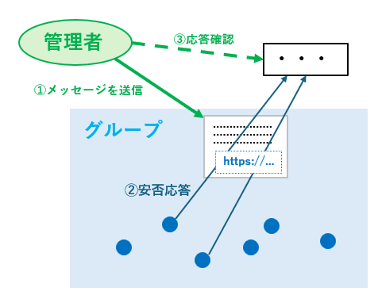
安否応答機能 2. 開発概要
安否応答機能を導入
受信者がメッセージに対して応答できるように
被害状況の有無などを伝達可能
メッセージに安否応答リンクを添付
アクセスにより応答可能
任意のメッセージ入力欄などを設け、
詳細の通達も可能に
管理者はシステムよりメッセージ毎の状況を確認可能
Notes:
30 - 330
次に安否確認システムについてです。
この安否応答では、
メッセージを受信した利用者がメッセージに対して応答を行うことが可能です。
メッセージに対して、安否応答用のリンクを添付し、
ここにアクセスすることにより応答が可能です。
応答フォームには、任意メッセージ欄を設け、詳細の伝達をも可能としました。
管理者は、本システムを通じて、利用者の応答状況を容易に確認することができます。

Slide 13
III. 機能仕様 (管理者編)
Notes:
5 - 335
次に、実際の機能仕様について説明します。
まずは、管理者側です

Slide 14
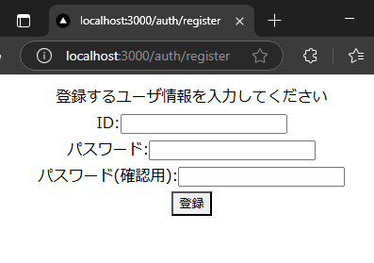
アカウント登録 III. 機能仕様 (管理者編)
“/auth/register” よりアクセス
一般ユーザ用にアカウントを発行
IDとパスワードを設定して作成
IDはユーザ名のようなもの
パスワードと確認欄が不一致の場合失敗
現状、パスワード条件はなし
Notes:
30 – 405
まず、こちらはアカウント登録ページです。
組織の管理者が一般利用者に対してアカウントを作成することを想定しています。
IDとパスワードを入力することによりアカウントを作成することができます。
IDはユーザ名のような扱いを想定しています。
パスワードについては、確認用の欄との入力が不一致の場合は作成に失敗します。
また、文字数や数字の必須使用といった条件については現状設けられていません。

Slide 15
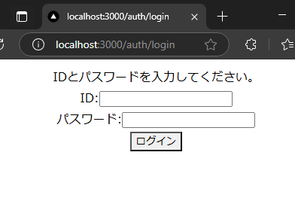
ログイン III. 機能仕様 (管理者編)
“/auth/login” よりアクセス
登録したIDとパスワードを入力
IDとパスワードが一致すればログイン成功
Notes:
25 – 430
こちらは、ログインページです。
管理者及び一般ユーザは、先ほどの画面で登録されたアカウントについて、
そのIDとパスワードを正しく入力することによりログインを行うことが可能です。
当然、IDやパスワードのいずれかが違う場合はログインすることはできません。
複数回失敗したなどというときには、管理者へ通達するというものも、1つの改善案であると考えています。

Slide 16
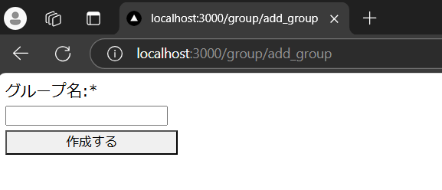
グループ作成 III. 機能仕様 (管理者編)
“/group/add_group” よりアクセス
現状は、グループ名の指定のみ
各サービスでの対応
Discord
- グループ用のチャンネルを作成 - チャンネルに対する権限設定
LINE
- 特になし
Notes:
40 – 510
続いて、グループ作成ページです。
現状は、グループ名の入力のみで作成できるという、簡素なものとなっています。
グループの作成に成功した場合、
DiscordではDiscordサーバにおける、グループ用のメッセージ送信チャンネルと、そこへアクセスするための権限設定が自動で実施されます。
LINEについては、グループに所属するメンバーに対して個別に送信するため、特段の措置は実施しません。
Discord側では、なぜサーバを用意してまとめて送信するのかという疑問についてですが、
Discordには送信者と受信者で、共通のサーバがないとスパム防止等の観点からDMが拒否される場合があるためです。

Slide 17
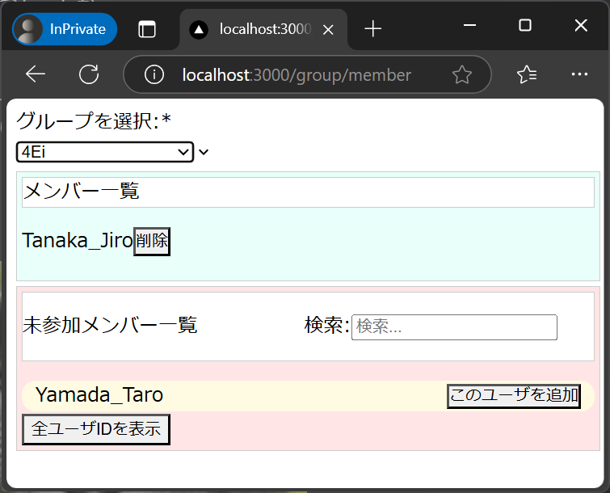
グループメンバー管理 III. 機能仕様 (管理者編)
“/group/member” よりアクセス
“グループを選択”より対象グループを指定。(ドロップダウン)
メンバーを追加/削除可能
検索は文字列の部分一致により実施
“太”と検索…
〇 太郎 太一 翔太
× 次郎 三郎
Notes:
30 – 540
次に、グループメンバーの編集ページです。
画面上部より、グループを選択することにより、メンバー一覧と未参加メンバー一覧が表示されます。
「追加」や「削除」といったボタンを押下することにより、メンバーを追加したり削除したりすることが可能です
検索については、文字列の部分一致により実施しています。
例えば、”太い” という字で検索を実施した場合、
太郎や太一、翔太のいった名前はヒットしますが、
次郎や三郎といった名前はヒットしません。

Slide 18
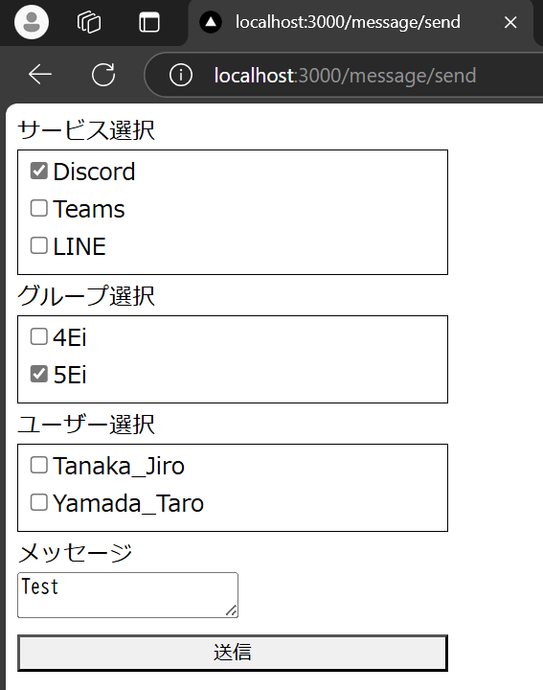
メッセージの送信 III. 機能仕様 (管理者編)
“/message/send” よりアクセス
サービスと送信対象を選択
グループとユーザはどちらかでも両方でも可能
メッセージ欄には送信するメッセージの本文を入力
“送信” ボタンの押下により送信
Notes:
30 - 610
そして、メッセージの送信ページです。
まず、送信先サービスと送信対象を選択することができます。
送信対象については、ユーザとグループの一方またはその両方を指定することができます。
メッセージの欄には送信するメッセージの本文を入力します。
その後、送信ボタンを押下することにより、指定したサービスを用いて、送信対象にメッセージを送信します。
受信したメッセージについては、後ほど説明します。
<Q&A>
Q. 複数のグループに所属していたらメッセージが複数届くのか?
A. LINEについては、個別に送信するため、最大1つとする設定を実施しているため、そのようなことはありませんが、Discordの場合は理論上あり得ます。
ただ、１人のユーザが4eiと5eiのような区分でその両方に所属することがあるかといわれると、無いと考えているため、さほど問題はないかと思います。
Q. 複数のサービスに同一のメッセージが届くのではないか?
A. はい、届きます。しかし、今回は緊急時に確実にメッセージを届けることを目的としているため、緊急時に１つもメッセージが届かないよりは、複数のメッセージが届くことのほうが良いと判断しました。

Slide 19
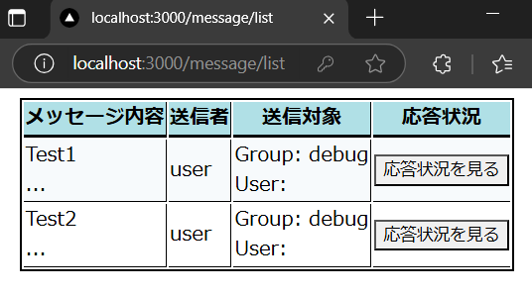
メッセージ一覧 III. 機能仕様 (管理者編)
“message/list” よりアクセス
送信したメッセージの一覧を確認できる
本文の一部，送信者，送信対象，応答状況を表示
“応答状況を見る” を押すと、安否応答確認ページへ
今後の改善として、メッセージの詳細を閲覧可能に
Notes:
30 – 640
続いて、メッセージの一覧表示ぺージです。
ここでは、今までに送信されたメッセージの全情報を確認できます。
主な表示内容は、本文の一部、送信者、送信対象です。
各行の右側にある、応答状況を見るというボタンを押すと、当該メッセージの安否応答状況を確認できるページへと遷移します。
具体的な今後の改善案としては、各行をクリックすると、送信したメッセージの全文がホップアップで表示されるといったものを考えています。

Slide 20
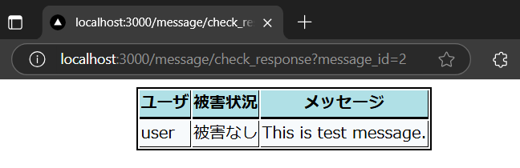
安否応答確認 III. 機能仕様 (管理者編)
“message/check_response” よりアクセス
メッセージIDはクエリパラメータ
(前ページのメッセージ一覧からの遷移を想定)
ユーザID, 被害状況の有無, 任意メッセージを表示
最新の応答状況が保持されている
Notes:
30 – 710
最後に、安否応答の確認ページです。
ここでは、メッセージに対する応答を確認することができます。
なお、対象メッセージの指定はクエリパラメータを用いて実施しています。
先ほどのメッセージ一覧ページからの遷移を想定して作成しています。
本ページでは、応答者のユーザID、被害状況の有無、、任意メッセージが表形式で表示されます。
同一メッセージに対して、複数回の応答があった場合は、最新の状況が表示されるようになっています。

Slide 21
IV. 機能仕様 (ユーザ編)
Notes:
5 - 715
続いて、一般ユーザのアクセスが想定されているページについて説明します。

Slide 22
ログイン IV. 機能仕様 (ユーザ編)
“/auth/login” よりアクセス
管理者のログインと同様
Notes:
10 – 725
ログイン画面です。
管理者と同一のページを利用します。
仕様も、管理者側と同様、ユーザIDとパスワードが一致している場合にのみログイン処理が成功します。

Slide 23
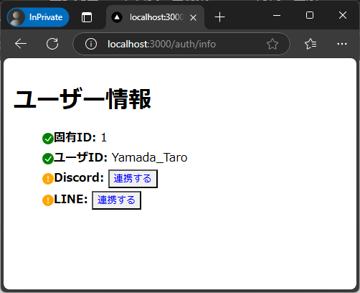
ユーザ情報 IV. 機能仕様 (ユーザ編)
“auth/info” よりアクセス
ユーザの固有IDやユーザID(ユーザ名相当)等を確認可能
DiscordとLINEの連携も可能
連携前は連携ボタンを表示
連携後は各サービスのアカウントIDが記載される
Notes:
30 – 755
ユーザ情報の確認ページです。
ここでは、自身のログイン中のアカウントにおける、ユーザの固有IDやユーザID, 各種SNSサービスとの連係情報を確認できます。
またDiscordやLINEといった項目について、連携前は連携するというボタンが表示されており、これを押下することにより、各種SNSサービスとの連携処理を実施することができます
連携完了後は、ここに各種SNSサービスにおけるアカウントのIDが記載されることとなります。

Slide 24
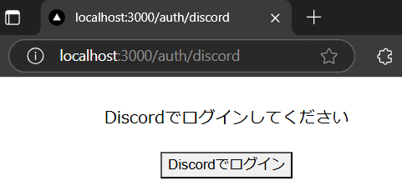
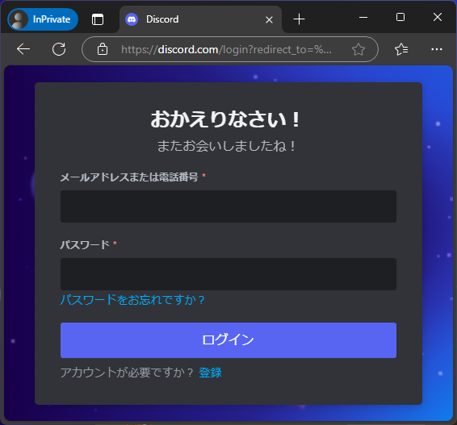
アカウント連携 (Discord - 1) IV. 機能仕様 (ユーザ編)
“auth/discord” で上画面が表示
ログインボタンを押すと下の画面へ遷移
Discordアカウントでログイン
DiscordのIDとパスワードを入力
下画面はDiscordの公式ページ
Notes:
22 - 817
Discordの連携についてです。
先ほどのDiscordの連携ボタンを押下すると上側の画面が表示されます。
ここで、Discordでログインボタンを押すと、下のDiscordの公式ログインぺージへと遷移します。
Discordにおけるアカウントの情報を入力して、Discordログインを実施すると次へと進みます

Slide 25
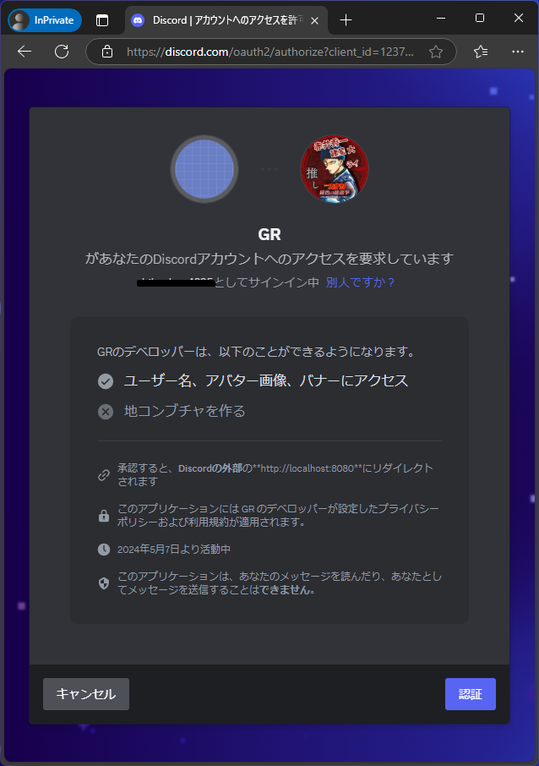
アカウント連携 (Discord - 2) IV. 機能仕様 (ユーザ編)
Discordでログインすると、左のような認証ページへ
右下の認証ボタンの押下により認証完了
認証を実施すると、緊急連絡システムのページに遷移される。
Notes:
18 – 835
先ほどのぺージでログインすると、このようなDiscordの認証ページへと遷移します。
ここで、右下の認証ボタンを押下することにより、Discordとの認証がされ、連携が完了されます。
認証完了後、先ほどのユーザ情報のページへと遷移されます。

Slide 26
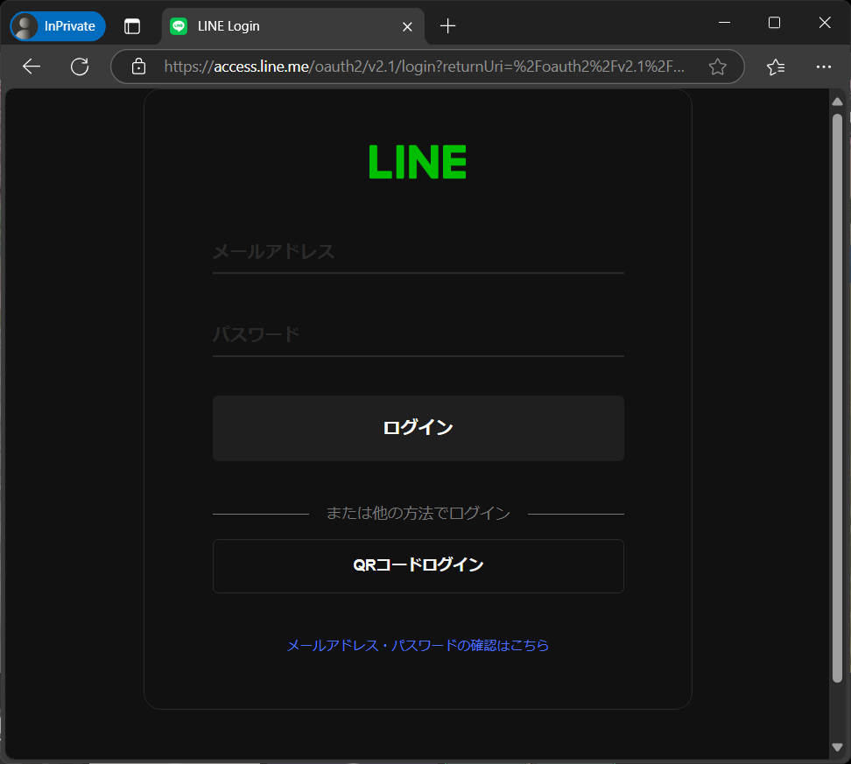
アカウント連携 (LINE) IV. 機能仕様 (ユーザ編)
“auth/line” からLINEの連携が可能
Discordと同様連携ボタンを押すと左のような別ページへ遷移
LINEの情報を入力してログイン
ログインをすると即座に認証
ログインページはLINEの公式ページ
Notes:
25 – 900
LINEとの連携についてです。
Discordと同様LINEの連携ボタンを押下すると、このような別のページへと遷移します。
ここは、LINEの公式ログインページであり、LINEの情報を入力してログインします。
ログインを実施すると、即座に認証処理がなされ、連携が完了します。
Discordと同様、連携が完了すると、ユーザ情報ページへと戻ります。

Slide 27
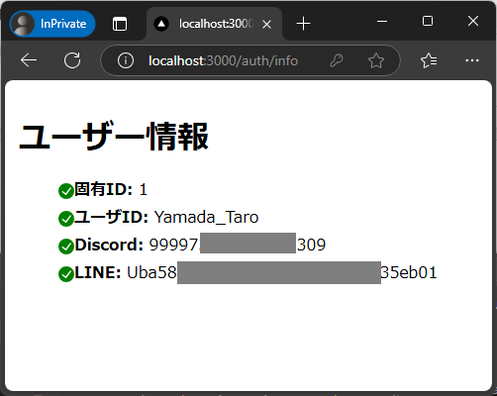
アカウント連携 IV. 機能仕様 (ユーザ編)
認証完了後は、各種サービスのアカウントのIDが表示されている
Notes:
10 – 910
連携が完了すると、ユーザ情報ページにおける、サービス左側のマークがチェックマークとなり、右側にSNSアカウントのIDが表示されています。

Slide 28
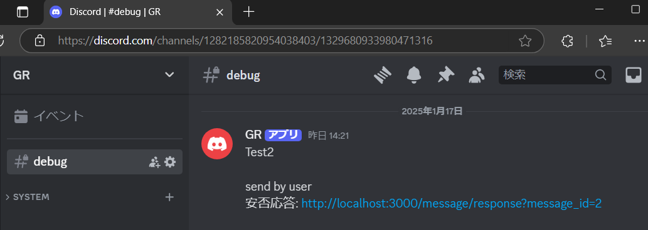
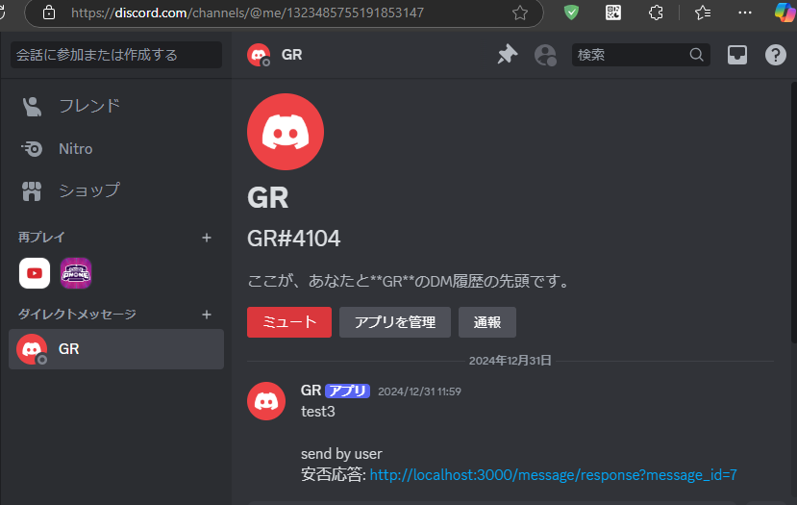
メッセージの受信 (Discord) IV. 機能仕様 (ユーザ編)
上はグループを送信対象とした場合の受信
下は個別ユーザを送信対象とした場合の受信
メッセージの内容、送信者(send by … )、安否応答リンクが記載されている
Notes:
40 - 950
メッセージの受信について説明します。
こちらは、Discordにおける、メッセージの受信です。
上側はグループにおける受信で、先述の通り、グループを指定した場合は閲覧範囲の制限されたチャンネルへと送信されます。
メッセージの送信はDiscordのBOTを介して送信されています。
下側は個別ユーザを対象とした場合の受信です。Discordのダイレクトメッセージ機能を用いて、BOTを介して個別に送信されます
メッセージには、メッセージの本文及び、送信者、安否応答リンクが記載されています。
安否応答リンクについては、クリックすることにより、安否応答ページへ遷移します。

Slide 29
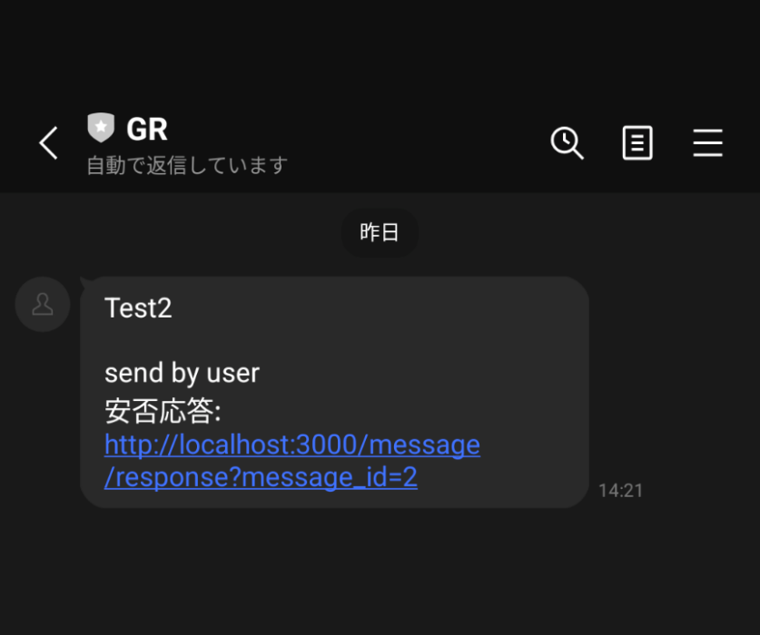
メッセージの受信 (LINE) IV. 機能仕様 (ユーザ編)
LINEではAPIを介して、直接メッセージが届く
メッセージの内容はDiscordと同一
Notes:
25 - 1015
LINEにおけるメッセージの受信です
送信先サービスとしてLINEを指定した場合は、LINEのAPIを介して、メッセージが直接送信されます。
Discordと共に、送信サービスにLINEを指定した場合、Discordと同一のメッセージが送信されます。
メッセージの末尾に添付されている、安否応答リンクもDiscordと同一のものです。

Slide 30
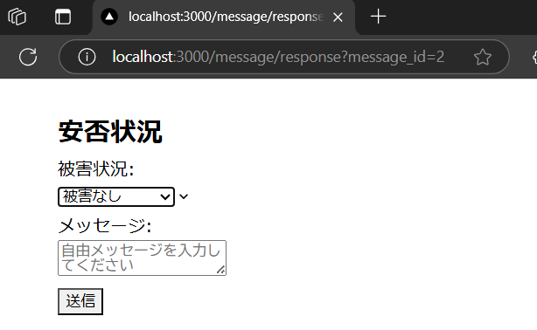
安否応答 IV. 機能仕様 (ユーザ編)
“message/response” よりアクセス
クエリパラメータにメッセージID
被害状況の有無(ドロップダウン)と任意メッセージ(テキストボックス)の入力をして、送信
ログイン情報から、ユーザを自動で識別
Notes:
35 - 1050
最後に、安否応答ページです。
メッセージ一覧と同様、クエリパラメータにメッセージIDを指定して、応答対象メッセージを識別しています。
このページでは、その名の通り、利用者が自身の安否状況を返答できます。
具体的には、被害状況の有無と任意メッセージを入力することができます。
送信ボタンを押下することにより、入力状況がサーバ側へと送信され処理されます。
現在のログイン状況よりアカウントが判別され、入力状況と自動で紐づけが実施されます。

Slide 31
V. まとめ
Notes:
まとめです

Slide 32
まとめ V. まとめ
同時に複数のサービスに対してメッセージを送ることができるように
受信者は受信方法によらず、同一メッセージに対して、安否応答を実施できる
そして、その応答を管理者は容易に確認可能
今後の改善の余地としては、UIの改善やグループシステムの改善などの利便性向上
➡ より確実にメッセージを届けることが可能に
Notes:
50 - 1140
今回の実装で、組織の管理者が所属ユーザに対して、同時に複数のSNSサービスを通じてメッセージを送信することが可能となりました。
また、DiscordとLINEで同一のメッセージが送信されるため、受信者は受信方法によらず、同一のメッセージに対して、安否応答を実施することが可能となりました。
そして、その応答を管理者は、容易に確認することが可能となった。
これらにより、より確実にメッセージを送信することが可能となり、その返答を収集することができるようになりました。
今後の改善としては、
グループを作成するときに、他グル－プの状況を継承して作成する
メッセージ一覧において、メッセージクリック時に全文をホップアップで表示する
(サイドバーなどの実装により、ページ遷移の簡易化)
などといった利便性の向上を考えています。
以上で発表を終わります。ご清聴ありがとうございました！
<Q&A>
グループシステムの改善
グループ作成時に他のグループ設定の継承
UIの改善
> メッセージ一覧の、メッセージ全文のホップアップ表示
デザインは重視していないため、お世辞にもいいとは言えないデザイン

